Slide 1

Metode Embedding LSTM Berbasis Similarity Cluster LDA untuk Klasifikasi Perubahan Perangkat Lunak pada
Mobile App Review
Dosen Pembimbing :
Daniel Oranova Siahaan, S.Kom, M.Sc, PD.Eng.
Dr. Chastine Fatichah, S.Kom, M.Kom.
Alifia Puspaningrum
5116201040

Slide 2
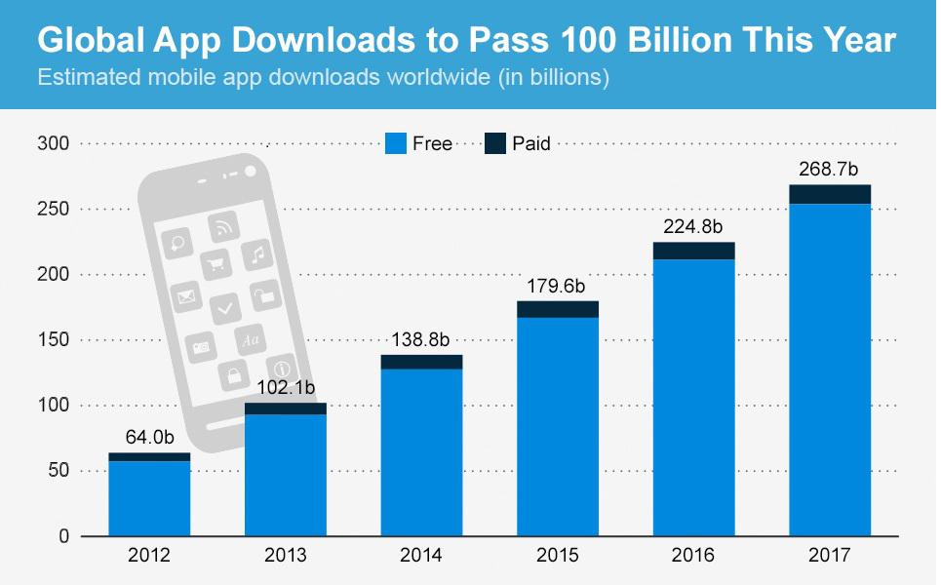
https://www.greymatterindia.com/blog/wp-content/uploads/2015/04/GMI-2.jpg
Notes:
Paragraf 1-2

Slide 3
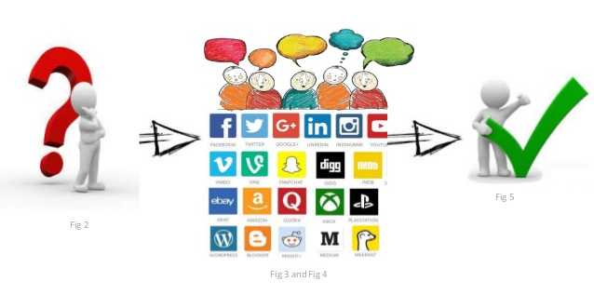
Notes:
Paragraf 3-5

Slide 4
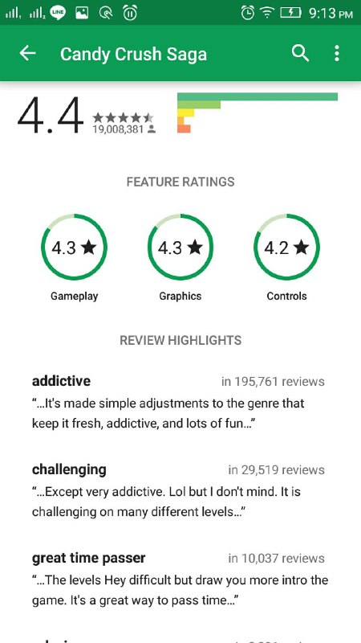
Latar Belakang
Analisa Perubahan Kebutuhan Perangkat Lunak (Swanson: 1977)
Kategori | Deskripsi
Corrective | Perubahan yang dibuat untuk memperbaiki kesalahan proses, kegagalan performa, atau kesalahan implementasi.
Adaptive | Aktifitas yang fokus terhadap perubahan pada perubahan data environment atau process environment
Perfective | Perubahan yang dibuat untuk meningkatkan efisiensi proses, meningkatkan performa, atau meningkatkan perbaikan.

Slide 5
Latar Belakang
Klasifikasi secara manual
Klasifikasi Perubahan Perangkat Lunak
Klasifikasi secara otomatis

Slide 6
Metode Sebelumnya
Pemetaan Perubahan Perangkat Lunak
Supervised
Unsupervised
SVM (Basari:2012)
Logistic Regression (Hamdan:2015)
Menggunakan fitur statistik
Butuh pelabelan dalam jumlah besar
Local Dirichlet Allocation (Wu & Chien : 2011)
Kategorisasi yang terbatas
Membutuhkan domain eksternal untuk bisa lebih maksimal
Metode diatas masih merepresentasikan dokumen teks sebagai Bag of Words (BoW). Hal ini membuat nya cukup kesulitan dalam menganalisa fine-grained semantic pada pemodelan teks pendek

Slide 7
Metode Sebelumnya
Fu : 2014
Semi Supervised LDA
Liu : 2015
Word Embedding
RNN Models (Elman, Jordan, LSTM)
Similarity Calculation

Slide 8
Kontribusi
Similarity
Cluster
Local Dirichlet Allocation
SWANSON
Change Classification
Performa Klasifikasi yang Lebih Baik
Long Short
Term Memory
Word
Embedding

Slide 9
Tujuan
Mengklasifikasikan opini produk sesuai dengan kategori perubahan proses perangkat lunak Swanson
Rekomendasi pengembang dan perusahaan untuk melakukan proses software maintenance dan evolution

Slide 10
Metode yang Diusulkan
Short Text Classification
Topic Learning
Pre Processing
Metode Klasifikasi Embedding LSTM
Berbasis Similarity Cluster LDA
Untuk Klasifikasi Perubahan Proses Perangkat Lunak pada Mobile App Review

Slide 11
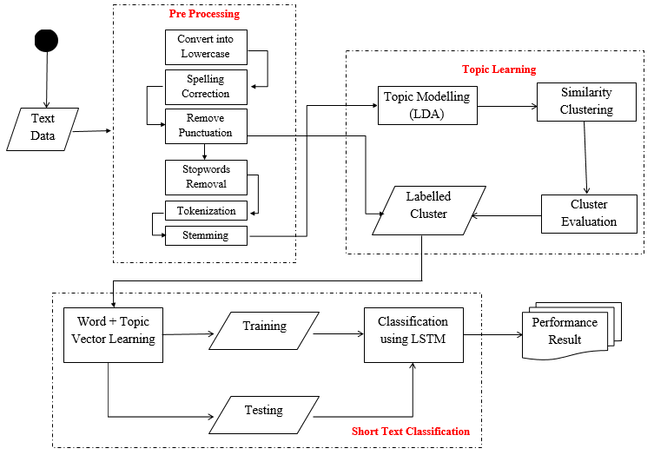

Slide 12
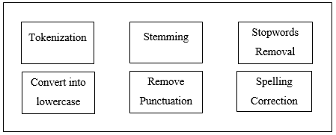
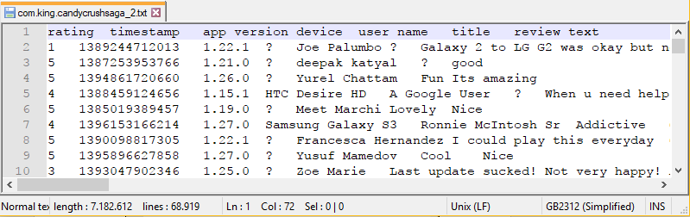
PRE PROCESSING

Slide 13
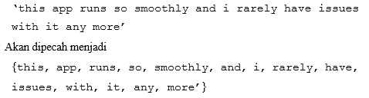
PRE PROCESSING
Tokenization
Berfungsi untuk memecah teks menjadi unit terkecil dalam permrosesan bahasa atau dikenal dengan token atau potongan kata.
Stemming
Stopwords Removal
Convert into lowercase
Remove Punctuation
Spelling Correction

Slide 14
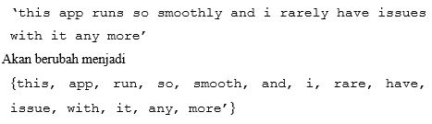
PRE PROCESSING
Tokenization
Berfungsi untuk menjadikan kata di dokumen menjadi bentuk kata dasar
Stemming
Stopwords Removal
Convert into lowercase
Remove Punctuation
Spelling Correction

Slide 15
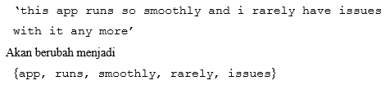
PRE PROCESSING
Tokenization
Berfungsi untuk menghapus kata henti dalam bahasa inggris
Stemming
Stopwords Removal
Convert into lowercase
Remove Punctuation
Spelling Correction

Slide 16
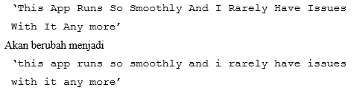
PRE PROCESSING
Tokenization
Berfungsi untuk mengubah huruf pada teks review ke dalam bentuk huruf kecil
Stemming
Stopwords Removal
Convert into lowercase
Remove Punctuation
Spelling Correction

Slide 17

PRE PROCESSING
Tokenization
Berfungsi untuk menghapus tanda baca pada teks review
Stemming
Stopwords Removal
Convert into lowercase
Remove Punctuation
Spelling Correction

Slide 18
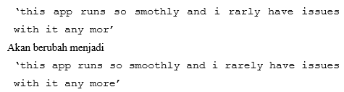
PRE PROCESSING
Tokenization
Berfungsi untuk menyempurnakan kalimat yang memiliki kesalahan dalam penulisan
Stemming
Stopwords Removal
Convert into lowercase
Remove Punctuation
Spelling Correction

Slide 19
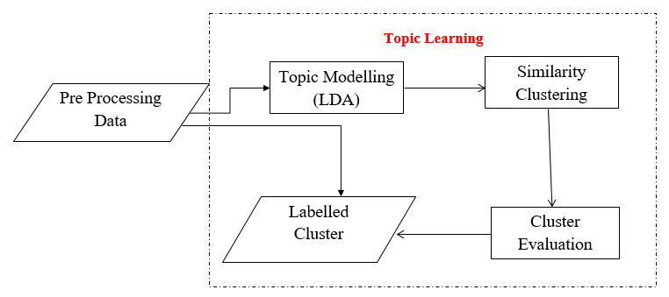
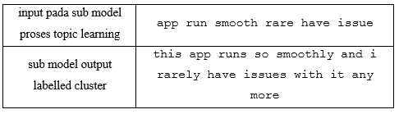
TOPIC LEARNING

Slide 20

TOPIC LEARNING
Topic Modelling
Topic Modelling dengan menggunakan LDA ini berfungsi sebagai metode untuk menemukan hidden topic yang berada pada suatu dokumen review. Sehingga, dengan menggunakan metode ini setiap dokumen review dapat direpresentasikan menjadi beberapa topik
Similarity Clustering
Cluster Evaluation

Slide 21
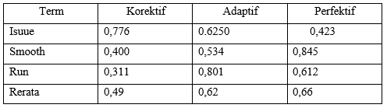
TOPIC LEARNING
Topic Modelling
Mengelompokan setiap dokumen ke dalam tiga klaster perubahan proses perangkat lunak, yaitu adaptive, corrective, dan perfective dengan menggunakan metode similarity terhadap hidden topic dengan jenis term klaster yang telah ditentukan sebelumnya.
Similarity Clustering
Cluster Evaluation

Slide 22
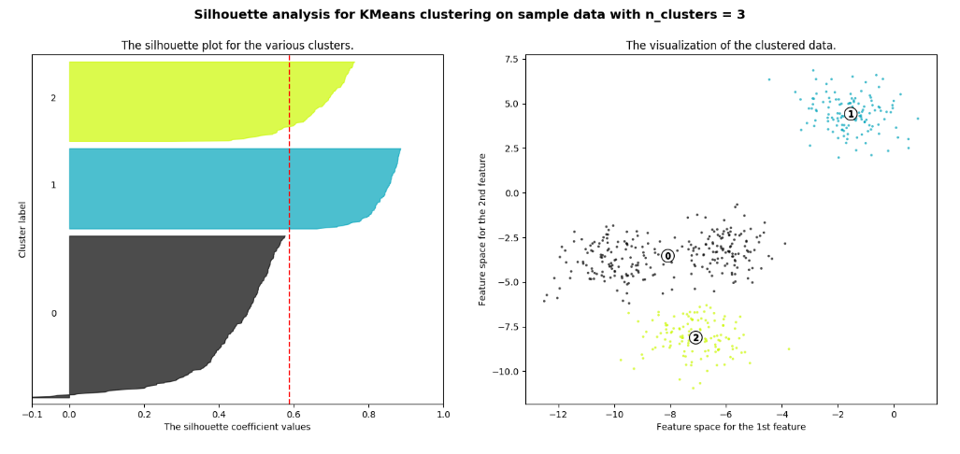
TOPIC LEARNING
Topic Modelling
berfungsi untuk memeriksa apakah klaster yang telah dihasilkan berisi dokumen yang homogen. Adapun metode yang digunakan adalah metode Silhoutte Index yang secara umum akan menghitung tingkat ketergantungan setiap point berdasarkan membership dari klaster
Similarity Clustering
Cluster Evaluation

Slide 23
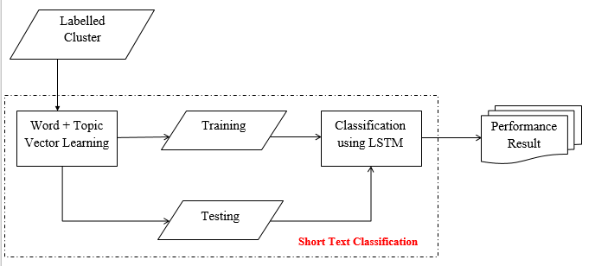
SHORT TEXT CLASSIFICATION

Slide 24
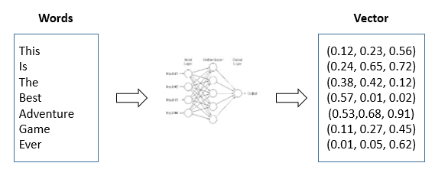

SHORT TEXT CLASSIFICATION
Word Vector Learning
berfungsi untuk menghasilkan nilai fitur yang akan digunakan pada proses klasifikasi. Pada modul ini setiap dokumen beserta label akan diproses menjadi word dan topic vector
Classification using LSTM

Slide 25
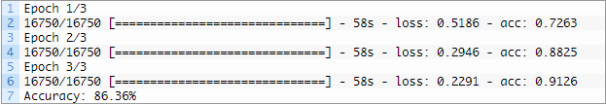
SHORT TEXT CLASSIFICATION
Word Vector Learning
LSTM akan memproses hasil dari word embedding. Embedding vector dari aspek yang telah ada akan dipelajari selama proses training. Hal tersebut diharapkan dapat memetakan informasi-informasi penting dari suatu kalimat.
Classification using LSTM

Slide 26
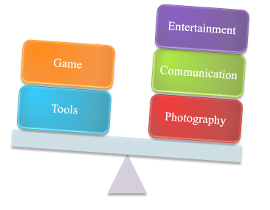
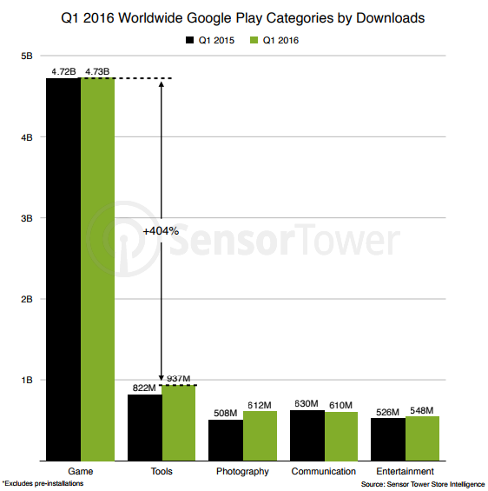
Dataset
Satu aplikasi untuk setiap jenis kategori aplikasi pada Google Play

Slide 27
Metode Evaluasi
Precision
Recall
F1-Score
Silhoutte Index

Slide 28
Skenario Pengujian
Pada proses pengujian, penelitian ini akan melakukan dua skenario pengujian untuk mengetahui akurasi dari sistem yang dihasilkan. Adapun skenario tersebut adalah:
Dengan perbandingan beberapa jenis word embedding, diantaranya
Glove
Word2Vec
Dengan perbandingan beberapa jenis word classifiers, diantaranya
LDA
Metode yang diusulkan (LDA -LSTM)
Adapun pelabelan yang digunakan pada proses klasifikasi adalah pelabelan hasil proses dari topic model clustering yang telah dianalisa homogenitasnya dengan menggunakan Silhoutte Index.

Slide 29
Terimakasih

